Slide 1
الأنف وحاسة الشم اللسان وحاسة التذوق
علم النفس الحيوي 1(نفس 365)
د.سمية النجاشي

Slide 2
أهداف المحاضرة
التعريف بتركيب الأنف .
التعريف بآلية حاسة الشم
التعريف بتركيب اللسان
التعريف بآلية التذوق

Slide 3
الأنف وحاسة الشم
الشم والأنف
عضو مجوف غضروفي .
يوجد في وسطه حاجز يفصل تجويفه بحجرتين ،والحاجز مبطن بنسيج مخاطي ،ما فائدته ؟
المستقبلات تقع بين الحاجز الوسط وعظم المحار العلوي (الشق الشمي)
خلايا الشم ضيقة وطويلة ولها حوالي 12 هدبا .

Slide 4
الأنف وحاسة الشم
في المنطقة الشمية ثلاث أنواع من الخلايا :
1-خلايا قاعدية
2-خلايا دعامية
3-خلايا شمية عصبية .

Slide 5
الأنف وحاسة الشم
تتحلل المواد في السائل المخاطي ثم تصل إلى الدماغ عن طريق عصب الشم .
والدراسات العلمية تشير إلى أن هناك 9 أنواع من الخلايا وكل نوع يتأثر بنوع محدد من الروائح .

Slide 6
اللسان وحاسة التذوق
عضو عضلي مغطى بنسيج رابط يعلوه نسيج طلائي حرشفي متقرن جزئيا .
عضو للكلام والتذوق .
والجزء الأساسي للذوق هو الغشاء المخاطي الذي يغطى اللسان وسقف الحلق وبقية الفم ما عد جذر اللسان .

Slide 7
اللسان وحاسة الذوق
تنقسم عضلات اللسان إلى نوعين :
1-عضلات خارجية : تنشأ من خارج اللسان وتنغرس فيه ،وهي مسؤولة عن الحركات العامة للسان ،كما في حركة اللسان الجانبية ،وحركته للداخل والخارج . وهذه الحركات مهمة في عملية خلط الطعام في الفم .
2-عضلات داخلية ،تنشأ وتنغرس في اللسان وهي مسؤولة عن تغيرات شكل اللسان خاصة عند النطق والبلع .

Slide 8
اللسان وحاسة الذوق
وتتكون بنية البراعم الذوقية من نوعين :
1-الخلايا الذوقية .
2-الخلايا المساندة .
جميعها خلايا مطولة ذات أنوية مركزية .

Slide 9
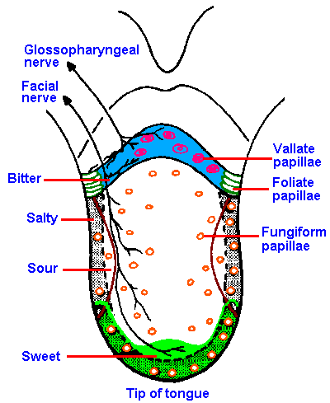

Slide 10
اللسان والذوق
عدة أشكال :
الكأسية (العدسية) : حلمات كبيرة الحجم نسبيا . عددها حوالي عشر حلمات مركبة . موجودة بين الجزء الأمامي من اللسان والجزء الخلفي منه .
الحلمات الفطرية : هي تشبه الفطر وعددها كثير جدا ،موزعة على سطح اللسان كله وخاصة في جانبه .
الحلمات الخيطية : وتوجد بكثرة في كل سطح اللسان .
وللحلمة البرعمية بوجه عام ،فتحة نهائية تخرج منها البروزات الذوقية التي تتصل بالخلايا الذوقية .
ولكي يتم الاحساس بالذوق يجب أن يكون المذاق على شكل محلول . ومن ثم ينتقل من خلال الأعصاب إلى المخ .
ولهذا يتوقع ألا يشعر الإنسان بطعم المواد إلا إذا ذابت في اللعاب .

Slide 11
اللسان والذوق
وتختلف قوة الذوق باختلاف أجزاء اللسان :
1-براعم الذوق الواقعة في طرف اللسان ،مسؤولة عن تذوق المادة الحلوة .
2-براعم الذوق في سطح جانب اللسان (حافتي اللسان) : مسؤولة عن تذوق المواد المالحة والحامضية .
3-البراعم الذوقية الواقعة عند مؤخرة السطح العلوي للسان : مسؤولة عن تذوق المواد المرة .

Slide 12
اللسان والذوق
تتصل أربعة من الأعصاب المخية في نقل الحوافز من المستقبلات الذوقية إلى قشرة الدماغ الحسية . وهي كما يلي :
1-جهاز العصب التاسع (العصب البلعومي مؤخرة وجوانب اللسان)
2-يجهز الفرع اللساني للعصب الخامس (العصب التوأمي الثلاثي جوانب وقمة اللسان)
3-يجهز الفرع اللساني السابع(العصب الوجهي جوانب وقمة اللسان).
4-يجهز الفرع الحنجري للعصب العاشر (العصب التائه السطح البلعومي للسان)

Slide 13
اللسان والذوق
تعمل الأعصاب المتصلة باللسان على تنبيه إفراز العاب وتحريك العضلات الخاصة بالمضغ . وبراعم الذوق ليتم ترجمتها ،وإدراكها من خلال منطقة الذوق الحسية في المخ .

Slide 14
انتهت المحاضرة

